Slide 1

새 시대의 시작
WeChat Pay 微信支付

Slide 2
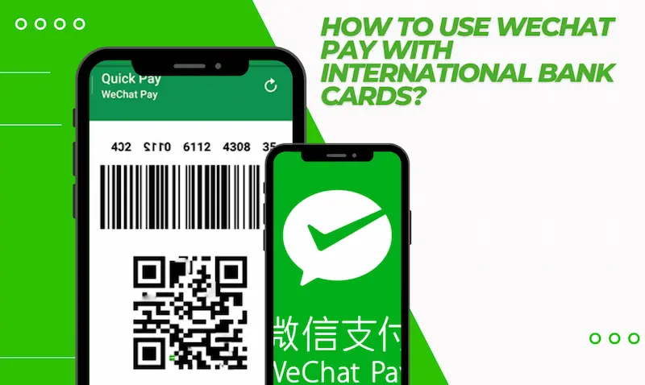
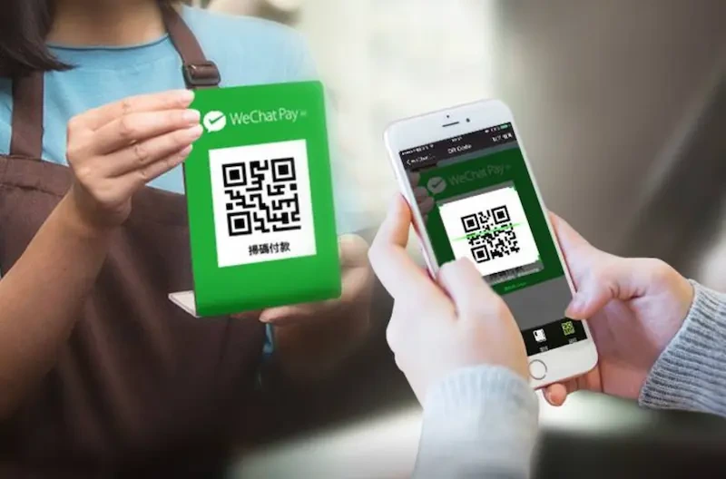
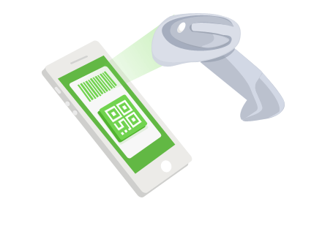
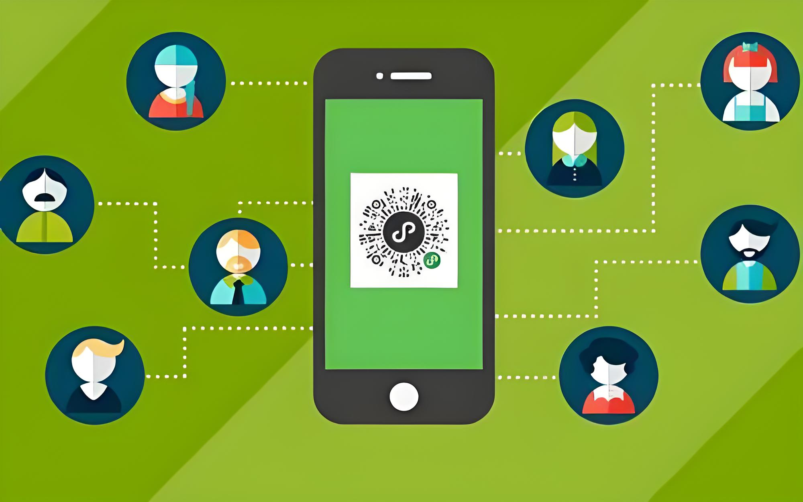
WeChat Pay
M O C K U P
Style

Slide 3
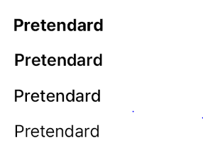
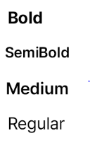
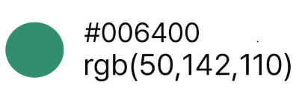
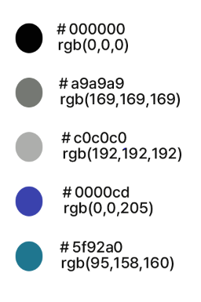





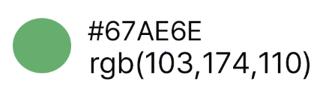






Style Guide
Typography
Font style
Brand Color
Main Color
Other Color
Icons

Slide 4
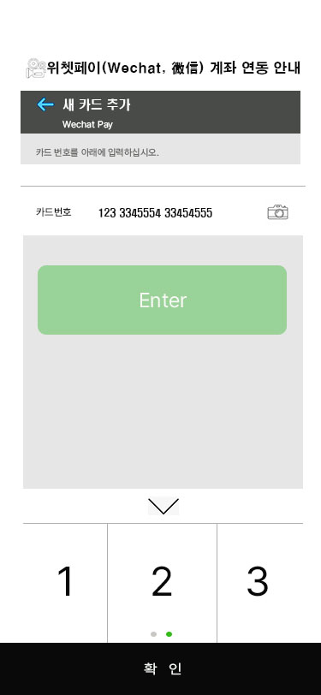
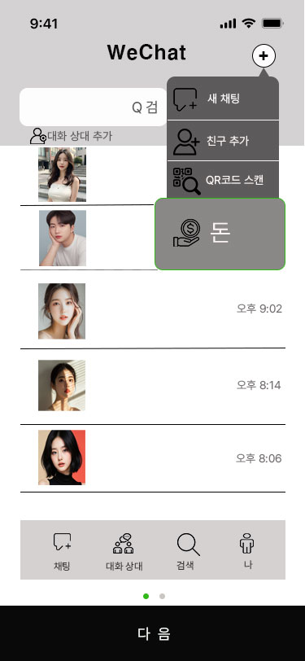



[계좌 연동 안내]
[안내 문구]
간편한 실명 인증
사용자는 위챗 앱 내에서 실명 인증 후 은행 계좌를 바로 연동 가능
다양한 은행 연동 지원
중국 본토 은행은 물론, 일부 해외
카드 및 계좌도 연동 가능
자동 연동 UI 제공
계좌 연동 시 사용자 흐름을 방해하지 않는 팝업 및 온보딩 가이드 제공

Slide 5
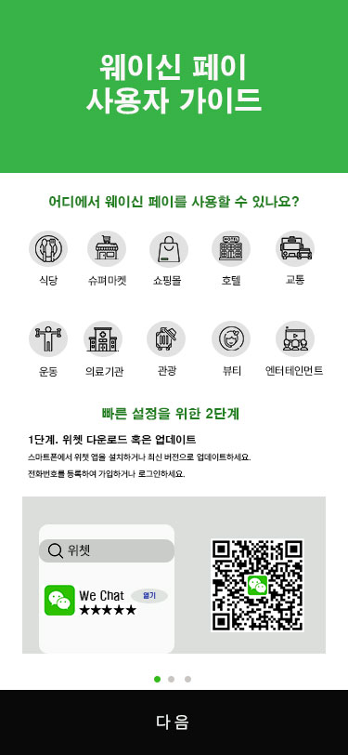
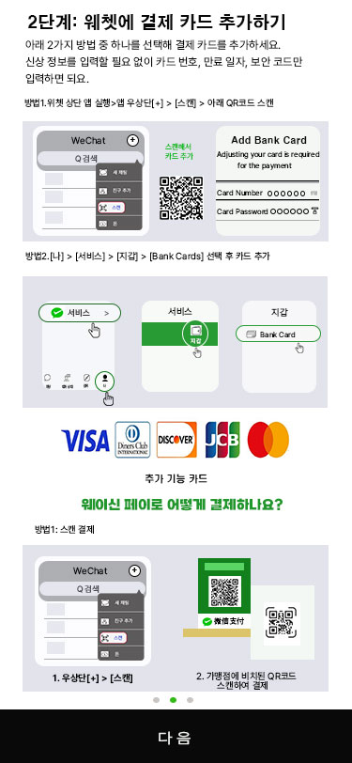
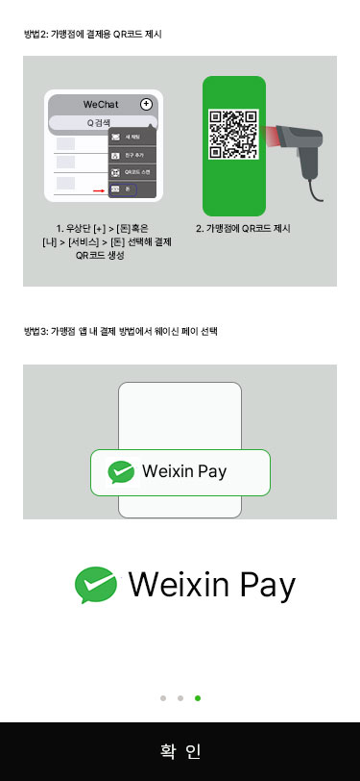



[다양한 결제처]
[안내 문구]
1단계 위챗 다운로드 혹은 업데이트
2단계 위챗에 결제 카드 추가
방법1.위챗 상단 앱 실행>앱 우상단+입력
>[스캔]>아래 QR코드 스캔
방법2.[나]>[서비스]>[지갑]>[Bank of Cards]
선택 후 카드 추가
3단계 위챗 페이 결제 방법
방법1. 스캔 결제
방법2. 가맹점에 결제용 QR코드 제시
방법3. 가맹점 앱 내 결제 방법에서
위챗 페이 선택

Slide 6
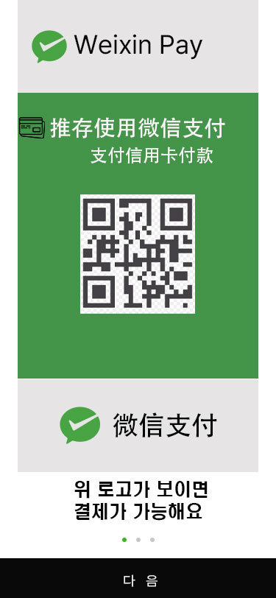
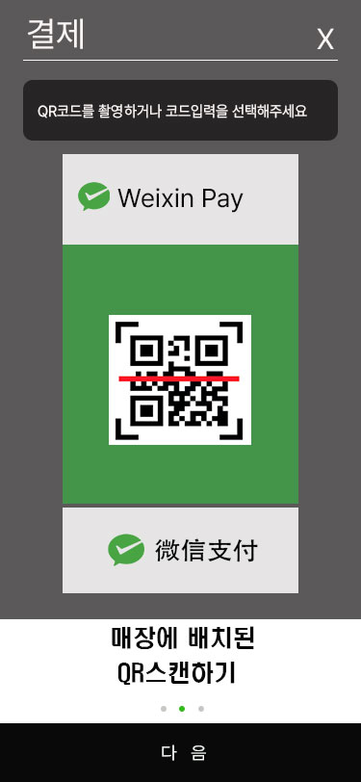
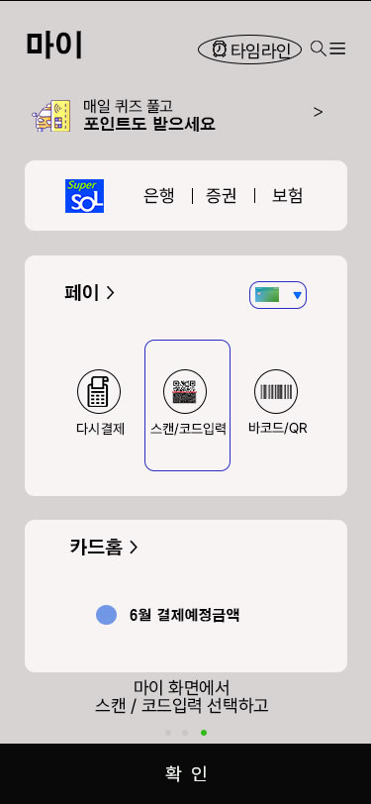



[카드 결제 지원]
[안내 문구]
신용/체크카드 연동 가능
일부 국제 브랜드 카드
(Visa, Master 등)및 중국 카드 연동 지원
카드 우선 결제 가능
계좌/카드 중 기본 결제수단 설정 가능
결제 내역 관리 UI 제공
카드별 결제 내역, 잔액, 알림 기능 포함

Slide 7
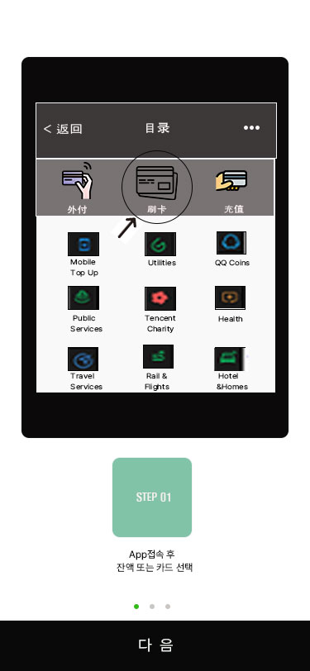
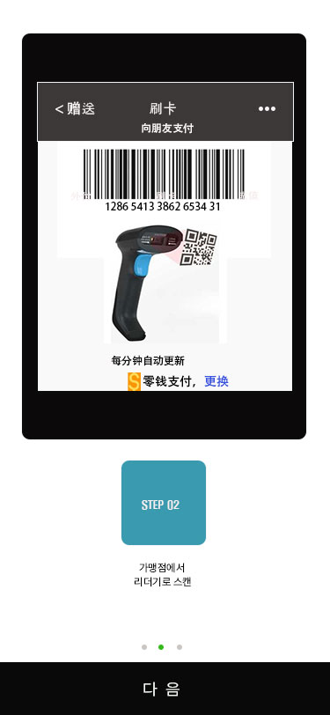
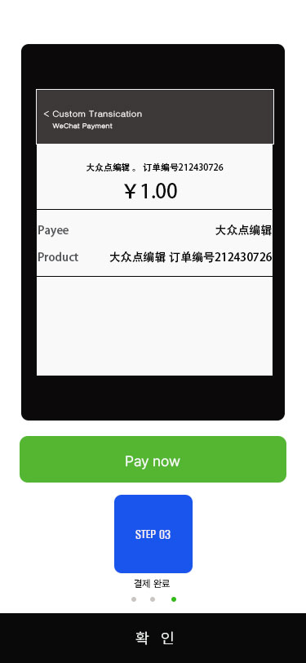



[편리한 결제 방식]
[안내 문구]
1초 결제 UX
비밀번호/얼굴 인식/지문 등 생체 인증 기반 빠른 결제 흐름
무지연 UI 설계
결제 과정 중 로딩 최소화,
애니메이션 및 진동 피드백으로
직관적 UX구성
미리 충전 필요 없음
계좌 직결 방식으로 충전 없이 바로 결제 가능

Slide 8
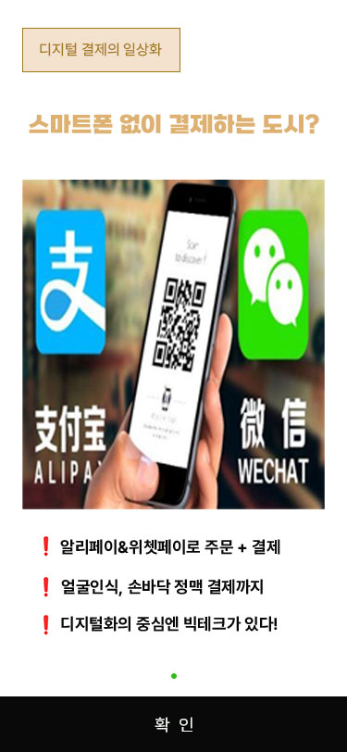
[높은 범용성]
중국 내 모든 주요 앱과 연동
택시, 음식 배달, 티켓 예매, 공공요금 등
해외 사용 확장 중
동남아 및 한국 일부 상점에서도 사용 가능(알리 페이+제휴 모델 포함)
위챗 자체의 높은 점유율 활용
슈퍼 앱 속 결제 기능으로 접근성 우수

Slide 9

[부산 도시철도 지하철 2호선 도입 ]
QR결제 시스템 도입
2025년부터 부산 지하철 2호선
일부 역(ex.해운대역)에서 위챗페이 결제 시범 운영
중국인 관광객 대상 접근성 강화
별도 환전 없이 바로 결제 가능
디지털 교통 시스템 연계
모바일 승차권 구매와 실시간 탑승 가능 시스템
연동 추진

Slide 10


